Slide 1
Восприятие художественной литературы
Чтение произведения Д. родари
«чем пахнут ремёсла»
Логопедическая группа
Составила: Власенко Нина Владимировна,
воспитатель

Slide 2
Цели и задачи:
Цель:
формировать ценностные представления о профессиях, труде на основе произведения художественной литературы.
Задачи:
- развивать умение чувствовать красоту и выразительность языка произведения;
- привлекать внимание к выразительным средствам (эпитеты, сравнения);
- формировать умение объяснять основные различия между литературными жанрами.
-обогащать бытовой словарь детей (ремесла, столяр, стружка, булочная, мастерская, скипидар);

Slide 3
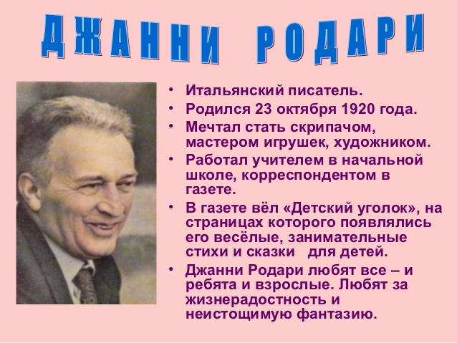

Slide 4
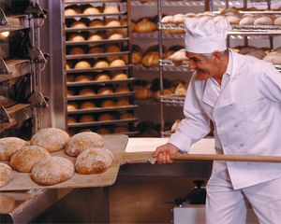
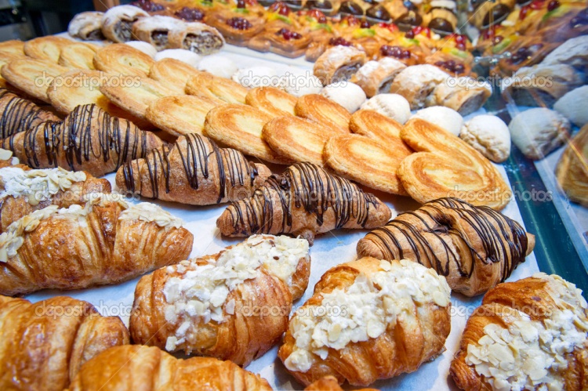
У каждого дела
Запах особый:
В булочной пахнет
Тестом и сдобой.

Slide 5
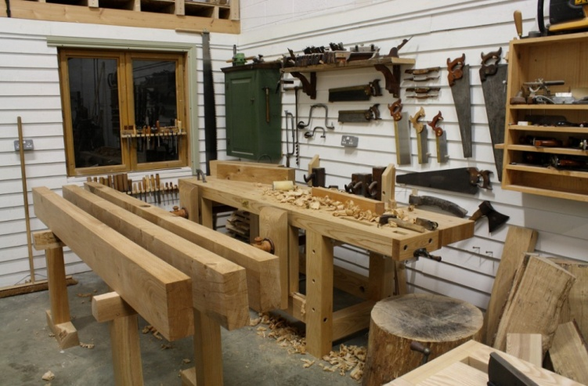
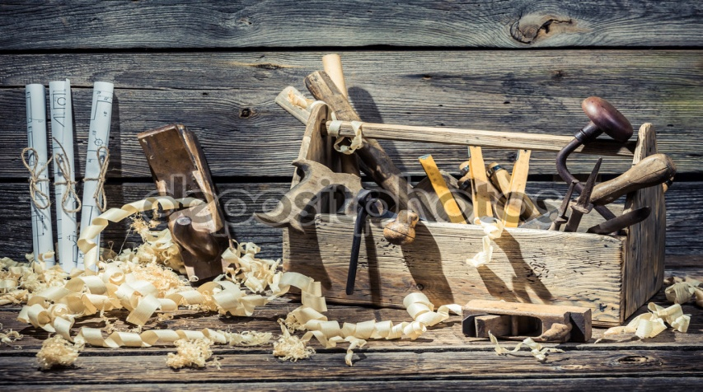
Мимо столярной
Идёшь мастерской-
Стружкою пахнет
И свежей доской

Slide 6
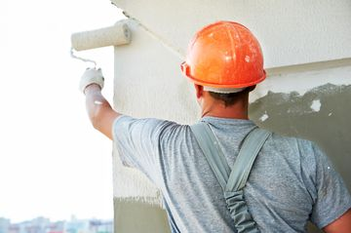
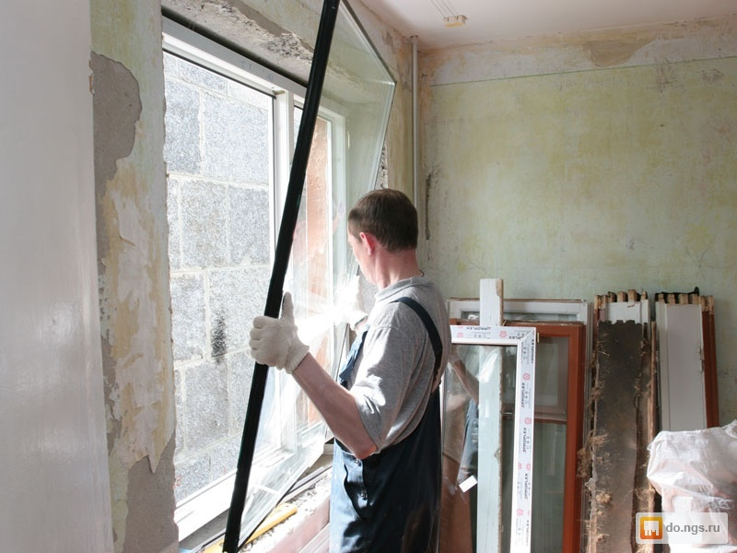
Пахнет маляр
Скипидаром и краской.
Пахнет стекольщик
Оконной замазкой.

Slide 7
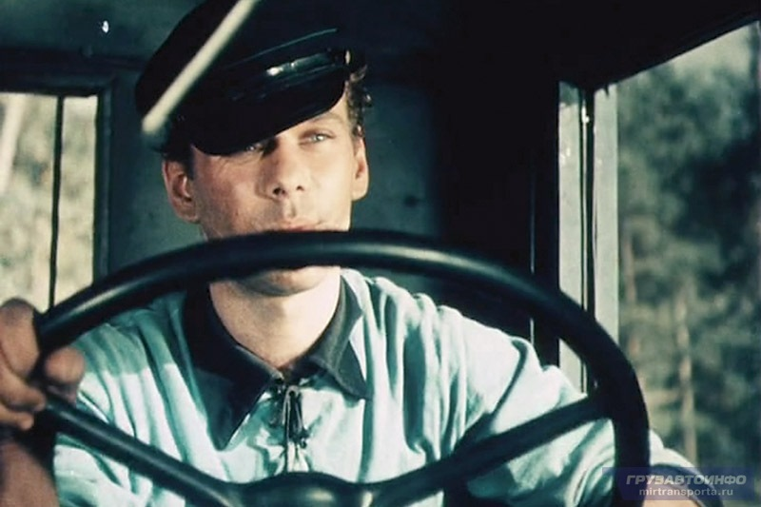
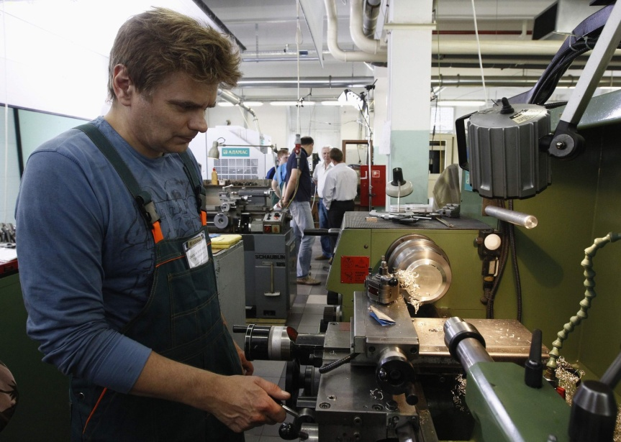
Куртка шофёра
Пахнет бензином.
Блуза рабочего-
Маслом машинным

Slide 8
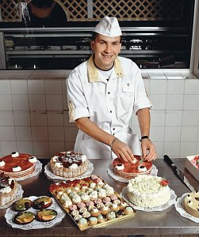

Пахнет кондитер
Орехом мускатным.
Доктор в халате-
Лекарством приятным.

Slide 9
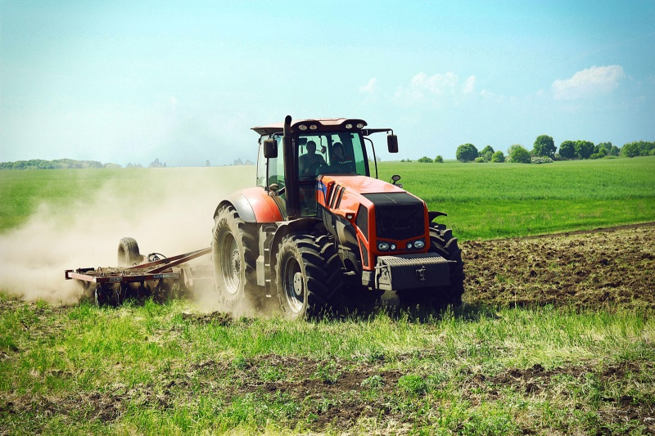
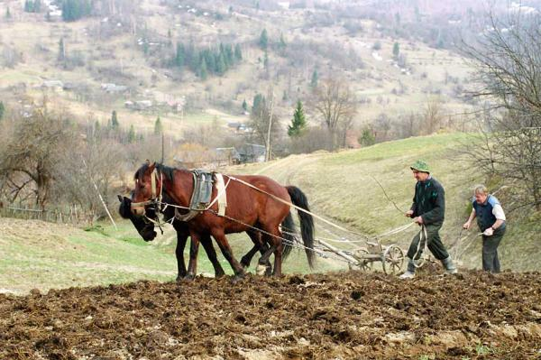
Рыхлой землёю,
Полем и лугом
Пахнет крестьянин,
Идущий за плугом.

Slide 10
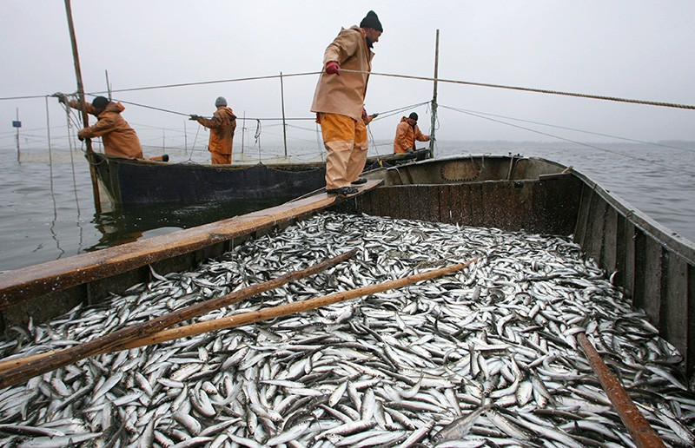
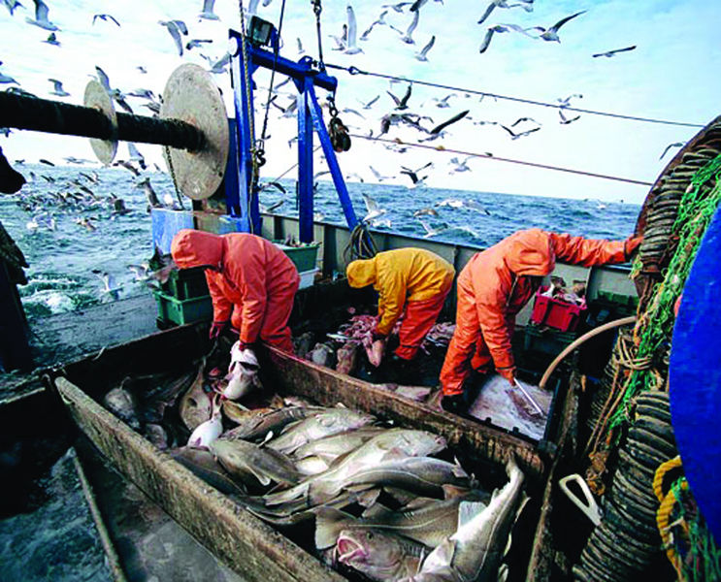
Рыбой и морем
Пахнет рыбак.

Slide 11
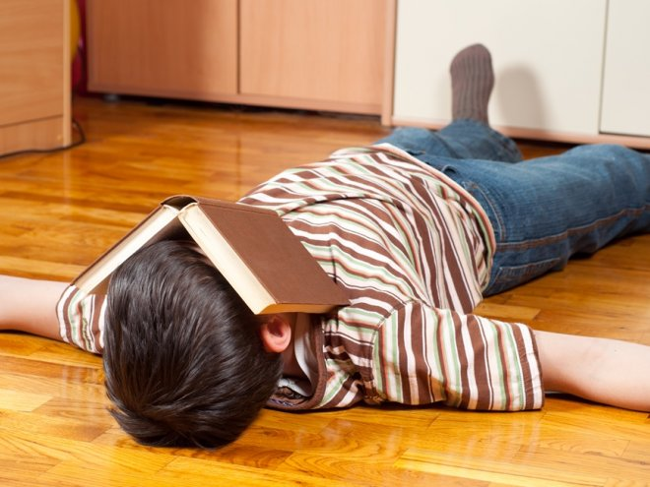
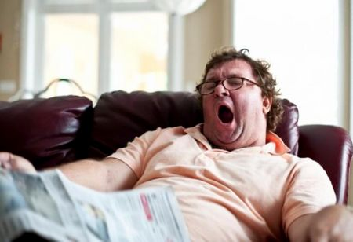
Сколько ни душится
Лодырь богатый,
Очень неважно,
Он пахнет ребята!
Только безделье
Не пахнет никак.

Slide 12
физминутка
Чтоб поехать на машине накачать нам надо шины
В бензобак нальем бензин
И поедем в магазин
имитация движения со звуком ш-ш-ш
имитация движения
со звуком с–с–с
«поездить» по комнате

Slide 13
Вопросы по содержанию:
-Подскажите, как называлось стихотворение?
-А что же такое «ремесла»? Как можно по-другому сказать?
- О каких профессиях рассказывал автор?
-подскажите, что же делает кондитер? (Повар, изготавливающий только сладости.)
-Ребята, а кто такой лодырь? Как вы думаете, почему автор говорит, что от него «очень неважно пахнет, ребята»?

Slide 14
Литература:
Нищева Н. В. Современная система коррекционной работы в логопедической группе для детей с общим недоразвитием речи — СПб., ДЕТСТВО-ПРЕСС, 2015.
Картинный материал взят из сети интернет

Slide 15
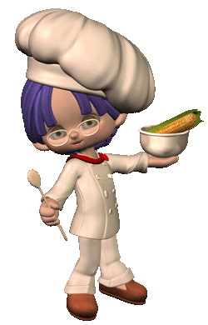
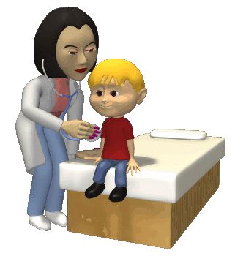
Спасибо за внимание

